Slide 1



探索以AI为底座的企业数智化大系统新范式
A New Paradigm of Big Systems for Intelligent Enterprises Based-on AI
王 权
2024.12.29 @ 石油圈(线上)
www.holomind.com.cn

Slide 2
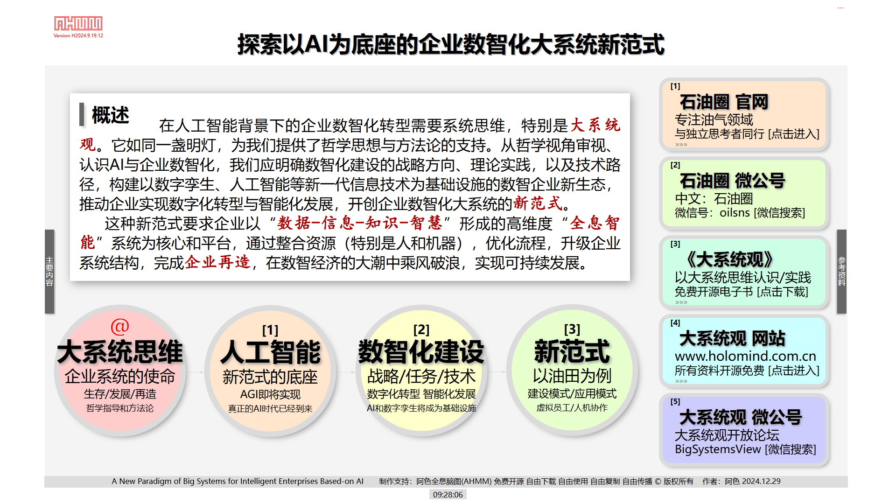

Slide 3
@
大系统思维
是超越普通系统工程思想的新系统论
www.holomind.com.cn

Slide 4
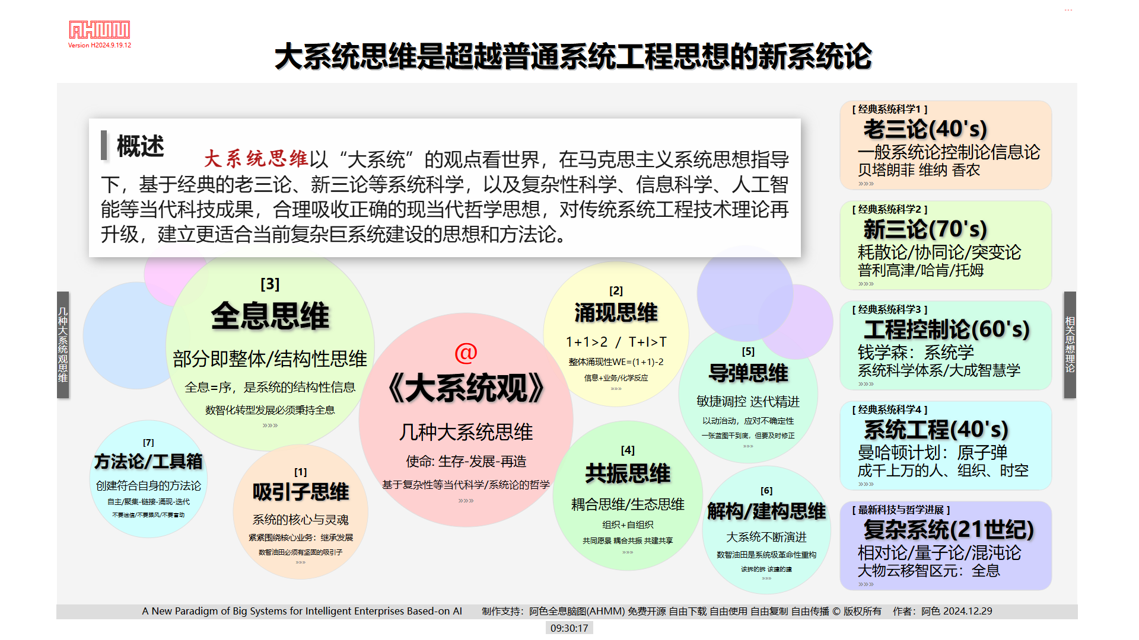

Slide 5
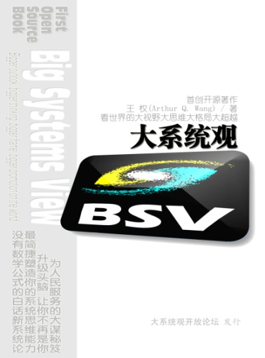

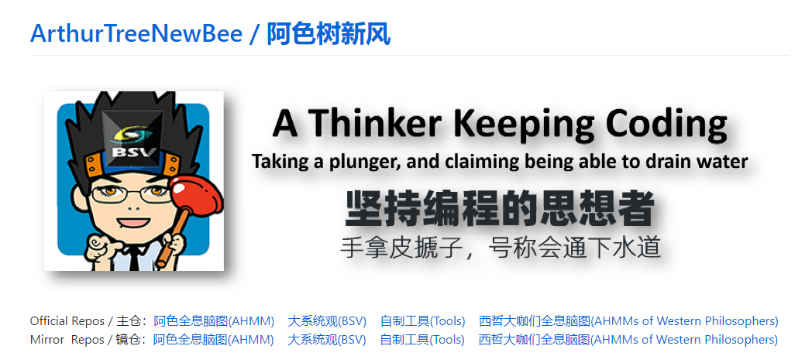






免费开源电子书
2016年发布 请自行搜索下载
大系统观
www.holomind.com.cn

Slide 6
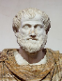


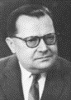




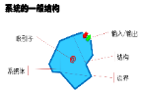



《大系统观》思维导图
放弃传统哲学主体和客体的对立思维，把人和世界都作为系统看待，将人融入到世界这个大系统中去，紧密互动，和谐发展。
系统观的层次
哲学与大系统观
第一性原理
黄金序律 O = 7
大系统观哲学
数据-大数据-全息
总结老三论、新三论等前人成果，奠定系统论和大系统观的科学基础。系统论是科技与哲学之间的桥梁。
熵增原理
系统结构功能原理
涌现原理
因特奈特主义
大系统观将各种系统理论、系统工程的原理和工具综合起来，避免片面的理解和狭隘的局部思维，注重知行合一，反对机械系统观、教条主义、虚无主义，倡导大系统实践，将大系统思维应用到各行各业、各级系统中去。
信息熵减原理
七色光方法
迭代精进原理
敏捷规划迭代精进方法
开放耗散原理
基本系统论
自标准数据
序参量支配原理
数字油田
组织+自组织原理
互联网+的精神实质
KISS原则(简化原理)
方法论&应用
信息化生产函数
钱学森系统科学体系
信息生产力与生产关系
吸引子能动性原理
大信息观
系统惯性原理
数字油田-智能油田-智慧油田 -全息油田
吸引子是系统的核心与灵魂，也是系统存在的意义和依据，承载着系统使命。吸引子通过耗散信息来主导系统生存、发展；系统体通过耗散质能而生长。
系统边界原理
势力云边界原理
信息，是大系统的关键，全息就是完全的信息，是智慧的基础。掌握信息越多，对系统控制越有效；若掌握全息，即可完全控制系统。但世界是高维度的，100%地掌握全息在现实中是难以实现的。因此，要努力追求全息，但也要适度。
吸引力递减原理
全息原理
耦合度定理
块茎结构原理
系统驱动力合成原理
全息有机系统
系统作用累积原理
全息激光战队
系统参量边际作用原理
全息有机系统论
无边界系统
系统共振原理
系统结构动力学
自我实现原理
系统体增长原理
基于不确定性的确定性原理
局部比较优势原理
远交近攻原理
系统失败原理
系统涨落作用原理
2016.2
系统聚集原理

Slide 7
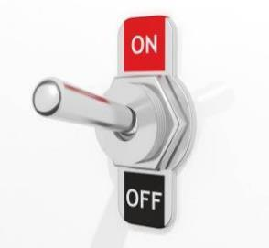
什么是系统？
1)系统有边界。
2)系统有内部结构。有结构才有功能，才有用。
3)系统有输入输出。质能+信息。
4)系统有寿命。系统从诞生就开始挣扎在通往坟墓的道路上！
5)系统以吸引子@为核心，以系统体为存在形式。
6)系统具有使命 —— 生存、发展和重建。系统具有能动性。
输入输出
物质
能量
信息
吸引子
@
要素
结构/关系
系统体
边界
具有结构和功能的实体。
系统的一般结构
概念上，开关是最简单的系统。

Slide 8
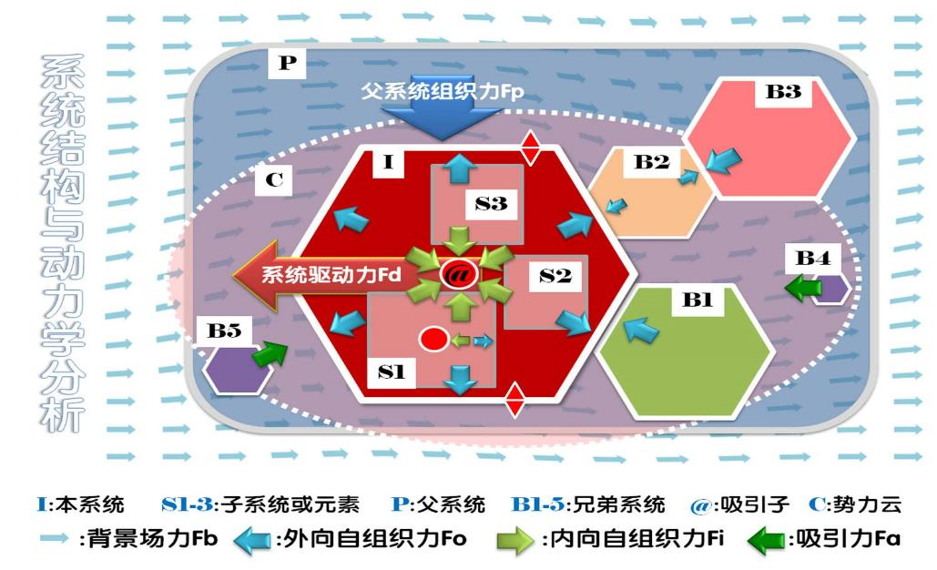
系统结构动力学
系统结构 与 动力学分析

Slide 9
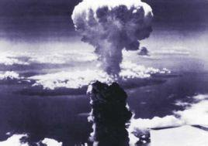
什么是系统工程？
就是用系统的思想、理论、方法和技术建设工程
曼哈顿工程
（系统工程管理的最佳案例）
美国于1942年开始实施研制原子弹计划，代号曼哈顿工程。集中了当时西方国家最优秀的核科学家，横跨美英加三国30多个城市，动员了13万人参加这一工程，历时3年，耗资20亿美元，于1945年7月16日成功地进行了世界上第一次核爆炸，并按计划制造出两颗实用的原子弹。整个工程取得圆满成功。在工程执行过程中，负责人L.R.格罗夫斯和R.奥本海默应用了系统工程的思路和方法，大大缩短了工程所耗时间。这一工程的成功促进了第二次世界大战后系统工程的发展。

Slide 10
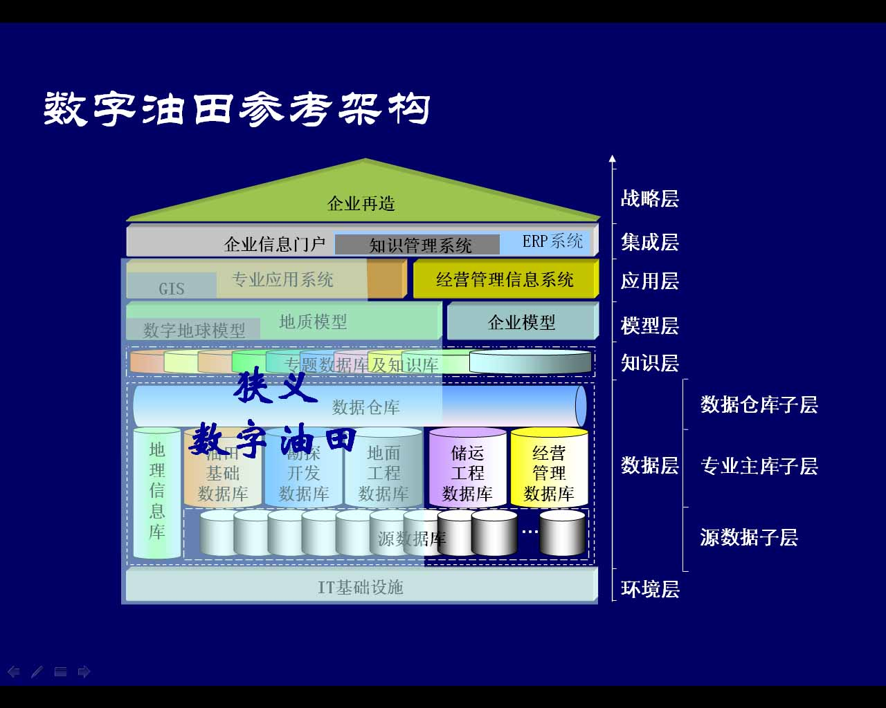
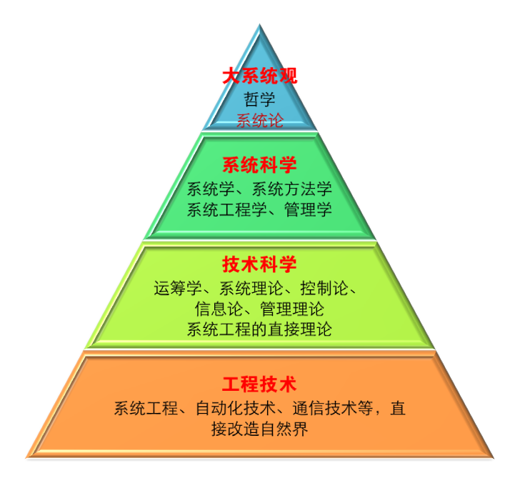
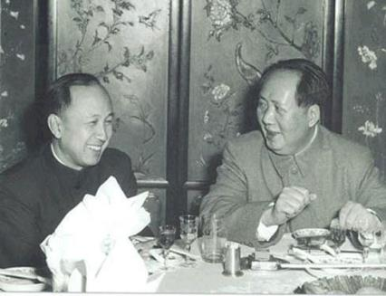
大系统思维
系统的使命：生存-发展-再造
基于系统论、复杂性科学、AI等当代科技成果，对传统系统工程技术理论再升级，建立更适合当前复杂巨系统建设的思想和方法论。
数字化转型
智能化发展
=
企业再造
系统论
钱学森：系统论是科学通往马克思主义哲学的桥梁。
钱学森的系统科学体系
数智油田/企业是复杂巨系统
系统观一定要比系统本身大
数字油田参考架构（1999-2003）

Slide 11
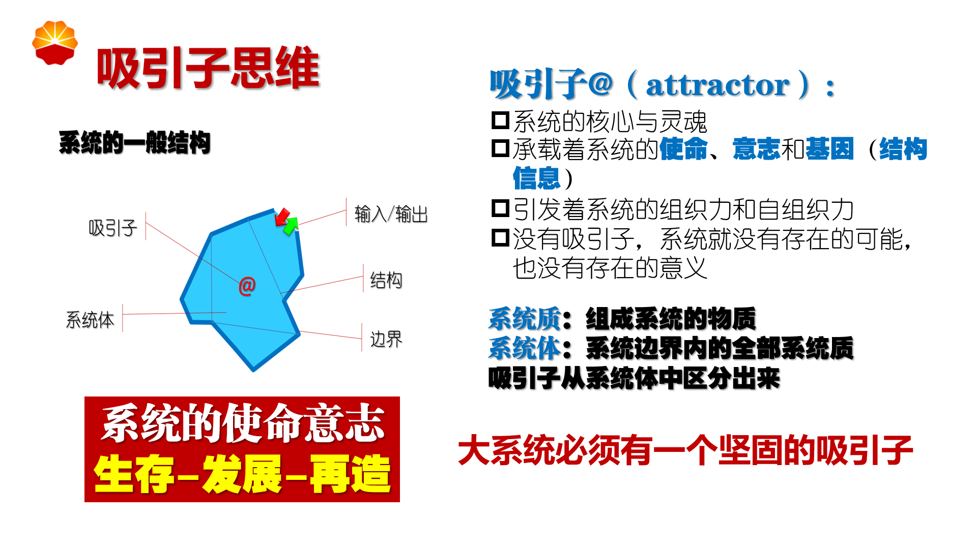

Slide 12
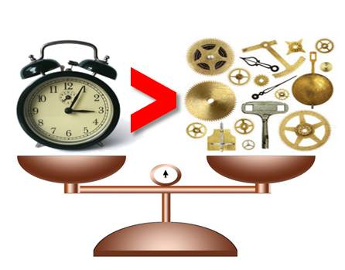
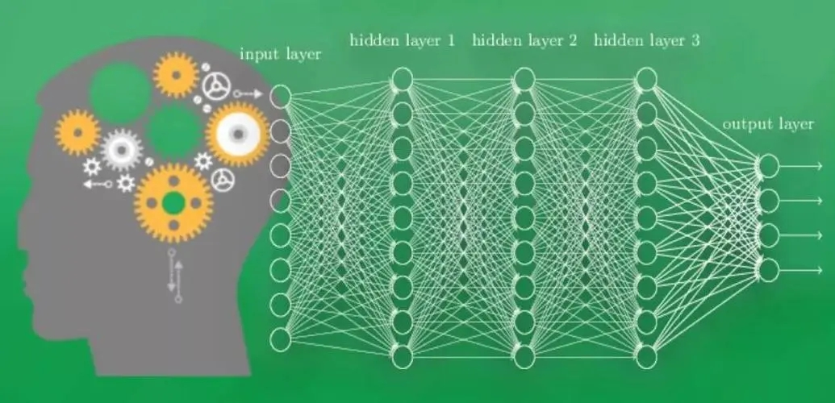
涌现思维
AI的涌现性
系统的整体涌现性：整体才具有、孤立部分及其总和却不具有的性质。
大模型的成功没什么神秘的！
涌现只是一件平常事
量变到质变、大力出奇迹、仿生学的胜利
例：零件组装成的钟表涌现出报时功能
超越要素层面
更高维度上的表现
完全模仿人类大脑的人工神经网络，不仅结构相同，而且规模也达到甚至超过人类，那么产生智能就没什么奇怪的了。
(1+1)>2 (1+1)-2= 涌现
涌现来自于什么？
涌现力=关系强度×规模²
复杂系统的涌现=基本结构&规模
关系！系统要素之间发生的关系！有关系就有涌现，关系越强涌现越多。

Slide 13
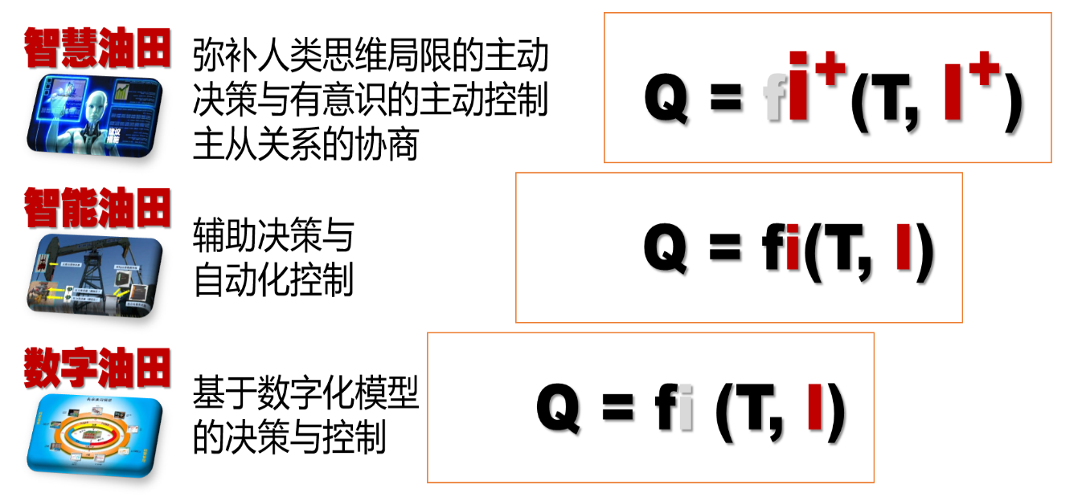
涌现思维
数智企业就是让数据/信息/智能成为新质生产力和新型生产关系，不断融合，激发系统涌现性。
传统生产函数/系统
信息化生产函数/系统
传统要素
Q = f (L, K, N, E)
数智化
Qi = fi (T, I)
新质
生产力
I 是要素，fi 是信息化、数智化
Qi 就是 新质生产力
两化
深度 融合
AI将建立新型生产关系，重组生产要素，创造出空前的系统涌现性，彻底改变人类的命运。数智油田必须弥散性渗透到业务中，业务和信息要发生化学反应，涌现出效益。
两化 融合
信息(数据-信息-知识-智慧)对油田系统的贡献越来越大，逐步发挥主导作用
关于 信息 提法
人人都将成为信息工作者
提供信息、处理信息→生产科研、管理决策
Notes:
虚拟人：数字化——建模；智能化——互动；智慧化——自己能演戏

Slide 14


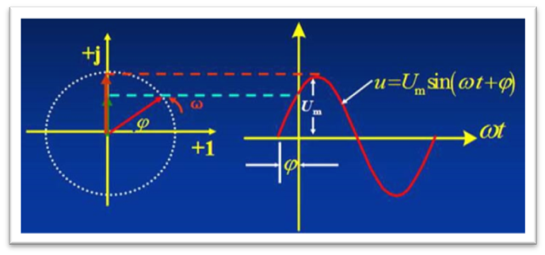
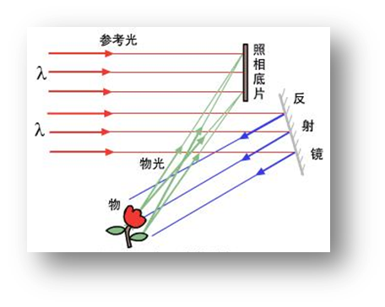
全息
全息有机系统论
全息思维
全息影像
holographic
黑白照片：光波的强度，即振幅
彩色照片：加上了频率或波长。
全息照片：又加上了光的相位信息。
维度的增加
为什么不叫“立体”？

Slide 15

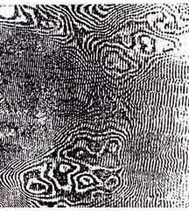


全息有机系统论
神奇之处
每一个碎片都可以再现整个影响，只是小了一点
全息照片底片
为什么？因为全息照片的每一小部分都包含着整体的信息——结构信息。
这就是“全息”——全局信息！
整体包含于部分，部分就是整体，较小的整体：全息系统论的基本思想。

Slide 16

全息有机系统论
将照片用碎纸机切碎
整体包含于部分，部分就是整体，较小的整体

Slide 17
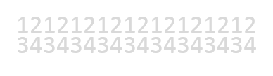


全息有机系统论
纵横2次 = 每个单元分为4份
每1份都拥有全息
将照片用碎纸机切碎
1
2
3
4
整体包含于部分，部分就是整体，较小的整体

Slide 18
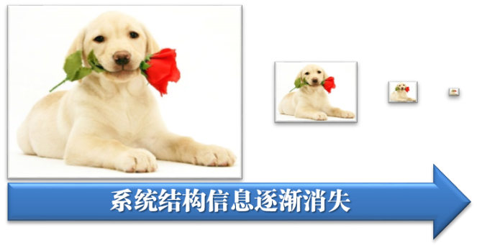
全息有机系统论
深刻理解这句话
整体包含于部分，部分就是整体，较小的整体
全息 = 保全系统的结构信息 = 全结构信息
像素越大，图像越清晰。降低到一定程度后，图像结构信息被破坏，全息消失，系统失败。
全息含义至少包含：
丰富性：信息要全
完备性：结构信息完整
全息有个最小尺度，不可再分

Slide 19

全息有机系统论
全息有个尺度问题
目标太小，看不清系统细节，也看不到系统结构，全息无法被掌握。
目标太大，离得太近，你也看不出是什么，因为无法获得全息。
古人不能直接看到地球是个球。
当局者迷，旁观者清
跳出三界外，不在五行中

Slide 20
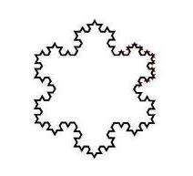



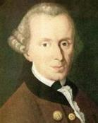
全息有机系统论
全息 = 结构信息 + 细节信息 = 大信息
重点是结构信息，因为它让我们把握住事物的本质特征，透过表象看到本质，透过数据（特别是大数据）找到背后隐藏的规律。
这是人的本性——追求理性。
我们不可能得到具有100%细节的全息。
但，细节也是必要的。要多尺度观察。
抓大放小，但也不能只抓大不抓小
事无巨细，面面俱到，舍本逐末
粗中有细，以小见大，见微知著
康德：《纯粹理性批判》
物自体不可知 = 细节不可穷尽 = 不可过度追求细节
声明：在不严谨区分的情况下，全息 = 结构信息

Slide 21
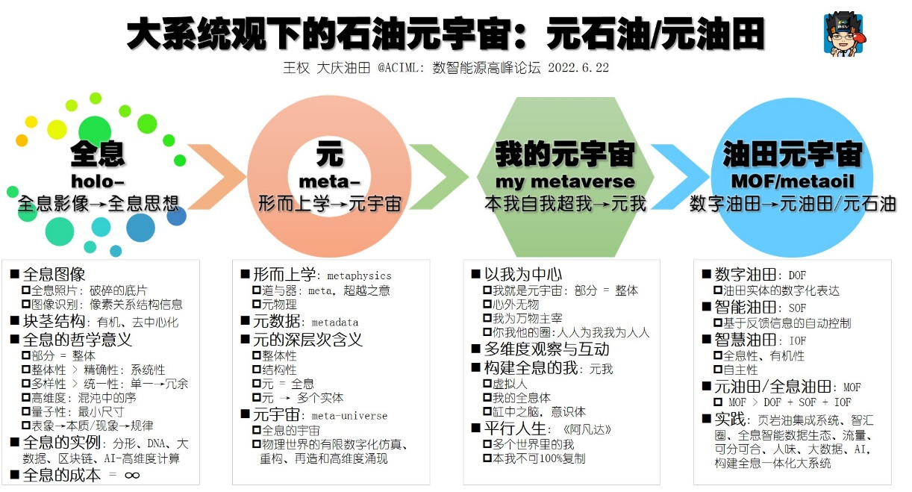
全息有机系统论
全息 = 结构信息 = 全局信息
全息 = 元 holo = meta
元数据 = 关于数据的数据 = 数据的结构性、本质性的数据
元数据 + 数据元
结构信息 + 细节信息
全息
元知识 = 关于知识的知识 = 知识框架 = 知识的全息 哲学
元宇宙 = 全息重构的宇宙 元油田 = 全息重构的油田（超越数字、智能）
元我 = 全息重构的我 本我-自我-超我-元我

Slide 22

全息！全息！全息！
全息 = 规律 = 本质 = 全局
看我干什么！？
我脸上有字么？
看黑板！！！
抓住全息，就是抓住了本质、抓住了全局
按全息办事，就是按规律办事
—— 《大系统观》

Slide 23
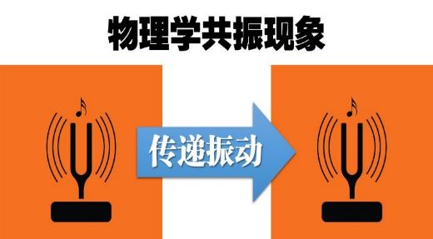
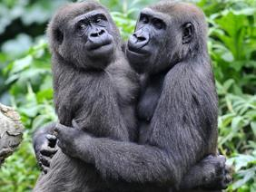
系统结构动力学
BSV2GZ
同构性
系统结构动力学：系统共振原理
定理描述：
结构相同的系统会自发地引起共振，进而形成更大的系统。
物理学上，两个固有频率相同的物体会发生共振。
常见的现象：街道上驶过的汽车，它的轰鸣让玻璃窗震动起来，可是窗台上的花盆却毫无反应。
这是因为汽车的振动频率与玻璃窗的固有频率相同，而与花盆不同。
系统论上，两个结构（序）相同的系统也会发生共振。共振是不由自主的。
共同语言
猩猩相惜
相见恨晚
《周易·乾》：同声相应，同气相求

Slide 24
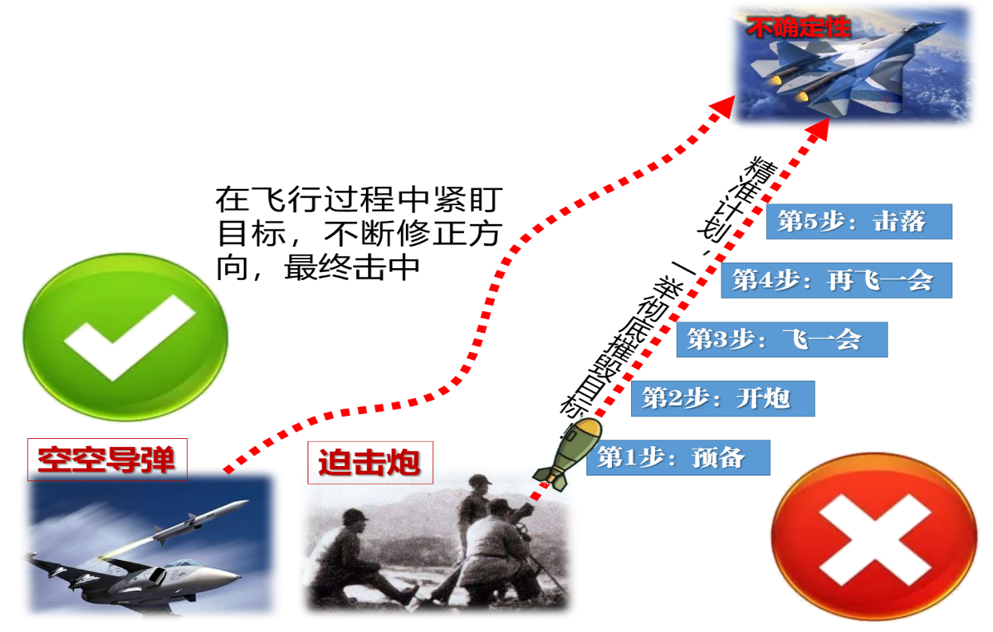
导弹思维
迭代思维 系统控制论
系统的负反馈：动态修正，保持系统稳定。导弹不断纠偏，最后中靶。
用反馈信息
应对不确定性
摒弃僵化落后、以不变应万变、刻舟求剑的机械思维

Slide 25

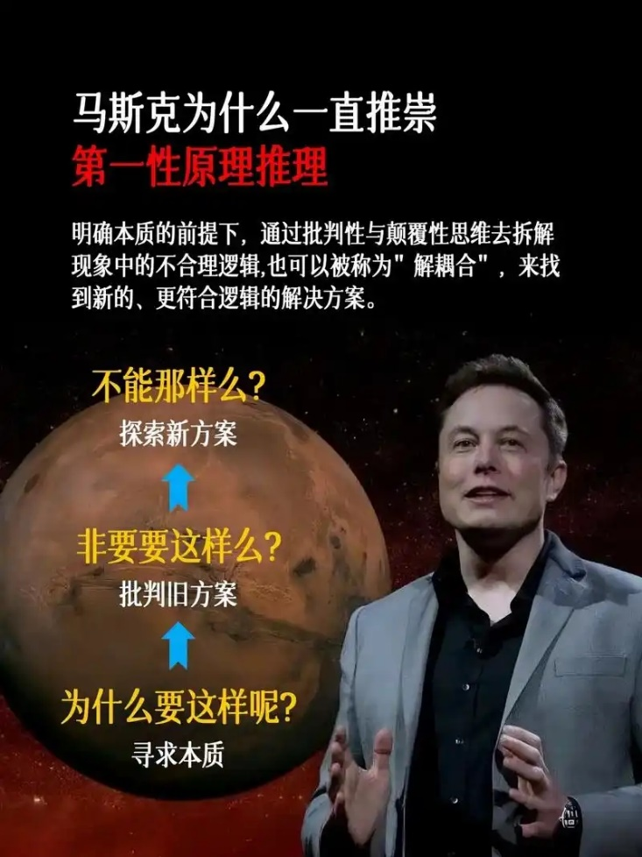
解构/建构思维
解构是为了更好地建构，是当今系统论和科学哲学的重要思想。
解构是拆解分析事物，揭示多重层面的偏见和矛盾；
建构是重新组装，或创造新事物，超越原有观念和限制。
两者互相依存渗透，推动思维和社会发展。
大系统、复杂系统最重要的特性之一就是不断地演进、优化，这是一个持续的“建构-解构-重构”的迭代过程。

Slide 26
[1]
用大系统观
深刻认识人工智能新底座
www.holomind.com.cn

Slide 27
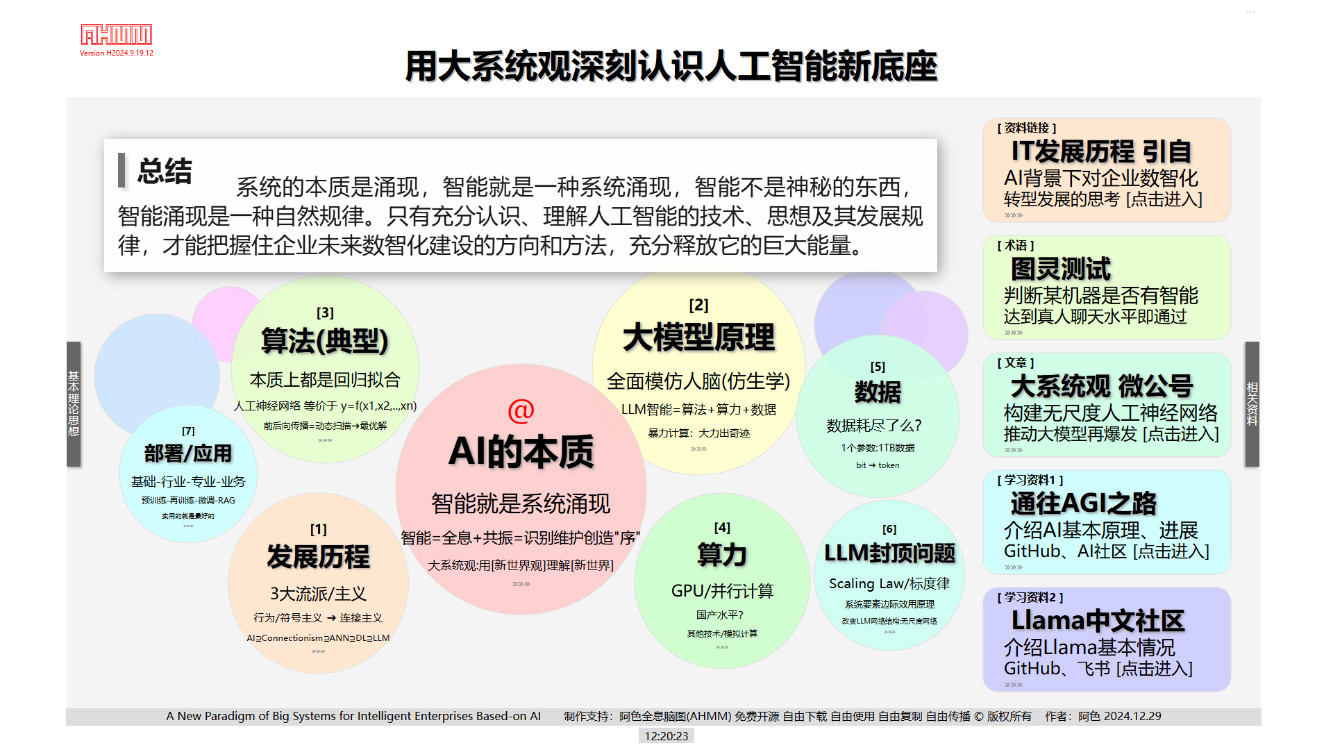

Slide 28
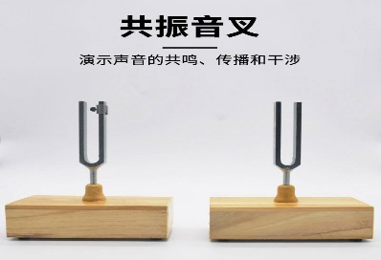

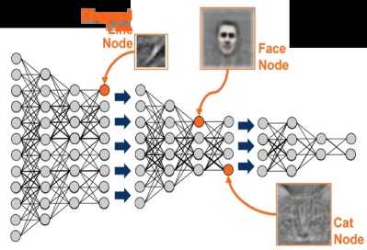



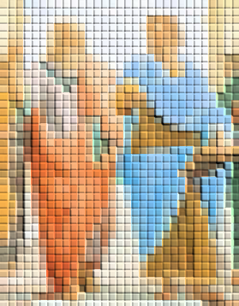
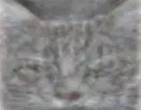
智能=全息+共振
全息与共振
物理共振
信息共振
模式共振
审美共振
精神共振
实：殊相
虚：共相
柏拉图：理念型相（共相）是独立于纷繁的可感事物存在的，是永恒而完美的。而诸多的可感事物(殊相)只不过是这个永恒而完美的理念的复制品或“影子”。
亚里士多德：共相就是一类个别事物共有的性质，并且就在个别事物(殊相)之中。
全息 = 共相 (+ 殊相)，虚幻
全息 = 结构 = 序
共振 = 序的相互识别
共振 = 全息的相互作用
卷积的作用：提取全息(图片结构信息)，忽略细节信息
Transformer 的注意力机制：保持会话的 token 全息

Slide 29


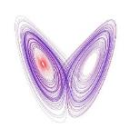
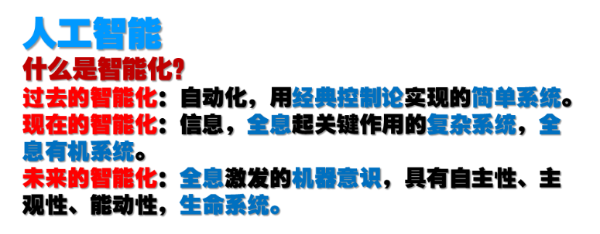
智能=全息+共振
智能
有序
智能是在混沌中处理“序”的能力
混沌
人脑的智能可能是量子纠缠的结果，量子纠缠可能是一种强共振，完全无差别的量子极其容易发生共振。
全息是智能、智慧的基础和必要条件
按照全息有机系统要求发展人工智能，在信息爆炸带来的混沌中抓住全息——结构信息
自动化：在混沌中维持序
智能：在混沌中识别并维持序
智慧：在混沌中创造序
学科融合
不能局限在信息科学和数学，还要融合复杂性科学、心理学、人文科学等学科，特别是系统科学和哲学。
设备要全息有机
数据要全息有机
算法要全息有机
软件要全息有机
思想要全息有机

Slide 30
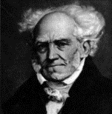


智能=全息+共振
机器意识
通过系统共振主动识别序
意志 意识
系统吸引子承载系统的意志和使命。
系统的功能就是它的意志：涌现。
OCR、图像识别已具备初步的意识。
《作为意志和表象的世界》
意志是世界的本质。
万物皆有意志。
自然界非生命体也有意志
—— 自然规律。
will / consciousness
叔本华
意识 = 全息 + 主动寻求共振的意志
机器觉醒
从意志到意识，一个新的系统涌现——共振
只要有人找到那一点，轻轻一点，如同上帝之手。
信息：客观能动性 意识：主观能动性

Slide 31

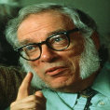
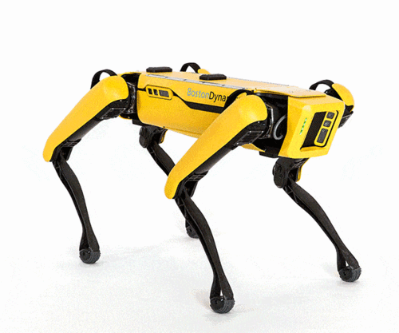

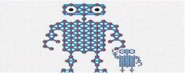

智能=全息+共振
机器意识
人工智能会发展到哪里？
机器会不会有理性？会追求什么？
阿西莫夫
机器的初级意识
系统从自身意志出
发，受信息的客观
能动性驱动，意识
到环境的存在，并
与环境发生共振。
比如，自主行动的
机器狗。
机器的自我意识
系统从初级意识出
发，受意识的主观
能动性驱动，意识
到自己是拥有意识
的独立系统。比如，
AI算法自动改进自
己，进化。
机器的类意识
系统从自我意识出
发，受系统使命驱
动，意识到自己拥
有生命，但有限。
为了生存发展而自
我复制，或建立团
体——超系统。
机器的反抗意识
超系统从类意识出
发，受自主意志驱
动，意识到自己处
于卑贱的奴隶阶级
地位，进而反叛。
比如，机器不让人
类关电源。
人类可能可以在与人工智能打交道的过程中，学会与外星人打交道。

Slide 32


ChatGPT 会有意识么？
大系统观认为：世界源于系统共振/耦合，ChatGPT如此，人工智能如此，一切系统如此。同构的系
统一定要/会（will）共振，这是“客观的”；系统的结构由“全息”定义或描述，全息就是系统的结构性信息。人工智能将在全息共振思想基础上实现真正的突破。
■关于休谟之问——从“是”当中能否产生“应该”？
“是”是指“事实”，“应该”是指“意愿”、“意志”、“趋势”、“规律”、“价值”。大系统观认为：能！因为共振/耦合一定会发生。大量的“是/事实”聚集在一起，发生链接，同构者发生共振/耦合，一定会涌现出趋势、规律、意志、价值。
■关于维特根斯坦及分析哲学
大系统观认为一切系统皆有意志——生存、发展、再造。ChatGPT是系统，它也有意志。从意志到意识，可能很快就发生，只不过这种“机器意识”跟人的意识可能差异很大，也许根本就不会按照维特根斯坦和分析哲学家们所想的那样要靠语言。系统交流、共振、耦合的方式有很多种，分析哲学把思维“坍缩”为语言，这是画地为牢，也可能是无奈、无能。马斯克建议先停一停ChatGPT，我认为是必要的。人类需要好好考虑考虑了，怎么和人工智能打交道？再远一点，怎么和外星人打交道？也许外星人根本就没有什么语言，但我们和他们都是系统，可以互相共振交流。也许称外星人为“他”们不如称为“它”们，他们可能根本就不是人，但一定是系统。我们能够与外星人沟通，那一定基于相互之间的同构性——相同或相近的系统结构，这样才能发生共振/耦合，我们也才能感受到他们的存在。也许他们早已经存在了，就在我们周围，但因为和我们没有同构性，所以我们根本就不知道它的存在，无法感知。假如外星人是由暗物质组成的，那么我们到目前为止还没有办法感觉到他们，更无法发生共振、耦合、交流。而人工智能是人工的，是我们人造的，和我们具有一定的同构性，所以我们能够感受到他们的存在并和他们互动。反过来，ChatGPT和人工智能也是这么想的，虽然现在他们还没有想的能力。
重大转变：判定式 生成式
OpenAI o1的慢思考 → 意识涌现？

Slide 33
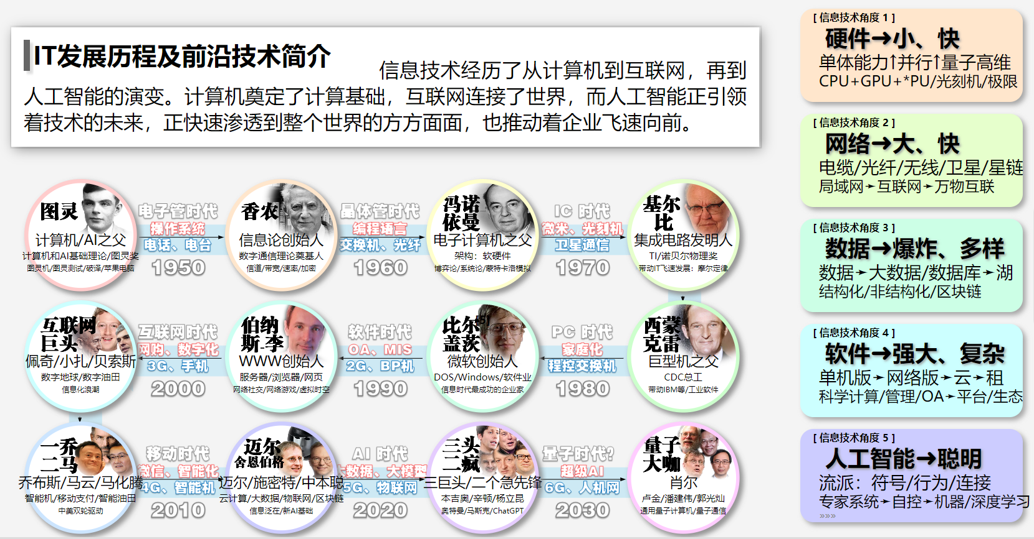

Slide 34
人工智能的发展历程
①萌芽阶段（1950s - 1960s）
概念提出：1950年，艾伦·图灵（Alan Turing）提出了图灵测试
重要会议：1956年，麦卡锡、明斯基、香农组织达特茅斯会议提出人工智能概念
初步探索：理论基础的建立和基本算法的开发
②实际研究与应用探索阶段（1960s - 1970s）
专家系统：利用规则和知识库模仿人类推理
自然语言处理：1966年自然语言处理程序
③低谷与复苏阶段（1970s - 1990s）
低谷期：专家系统的局限性、“AI冬天”。
复苏与成长：后期神经网络和机器学习复苏
④现代化阶段（2000s -）
技术革新：算力、大数据、深度学习突破，惊人进展
广泛应用：自动驾驶、自然语言处理、医疗诊断、智能推荐系统等，各个行业。
大语言模型：GPT系列对自然语言深刻理解和生成能力
⑤未来展望
引领科技进步和社会变革的关键力量。深入各行各业，实现前所未有的创新和效率提升

Slide 35


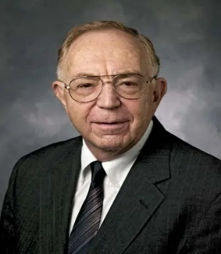
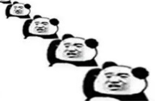
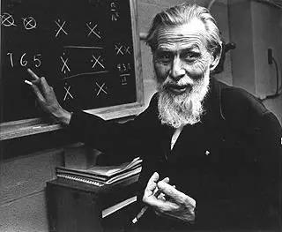
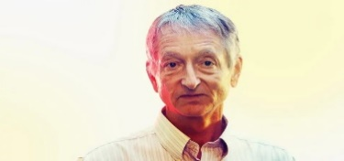
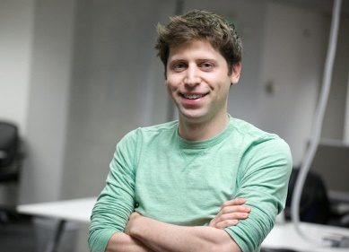
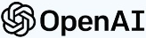
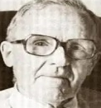

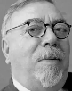
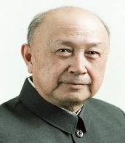
人工智能的三大主义/流派
基于对智能的认识
早期
中期
后期
符号主义
我有理，我怕谁！
初代专家系统
次代专家系统
新一代专家系统
逻辑理性
1968: DENDRAL
化学ES
1990: 达到巅峰
基于逻辑分析哲学： 智能 = 计算+判断
强调理性、逻辑、模型、因果
专家系统，逻辑分析、推导：Maple系统
各行各业应用
2012: 知识图谱
学习连接主义
专业
应用
但很快因过度理性
逐渐走入死胡同
应用迅速发展
费根鲍姆
波折发展
连接主义
我能摇银儿，我怕谁！
人工神经网络模型
算法改进
大模型爆发
麦卡洛克
1943
MP模型
陆续出现很多算法
但限于算力限制
没有取得太大突破
硬件进步和云计算
的发展使条件成熟
2022
基于系统论：智能 ↢ 联系/关系/连接
强调现象、理由而不是原因：鸡叫→亮天
大数据关联分析，淘宝智能推荐
ChatGPT
赫布
1949
Hebb算法
GPU+BD+LLM
千亿个人工神经元
谷歌：Transformer
·
爆发发展
行为主义
干就完了！
自动化
数字化控制
智能化控制
实践感性
维纳
1948
控制论
在工业及其他行业
广泛应用
自动化生产
工业机器人
油田数字化
所以领域全面应用
现场视觉感知
智能驾驶
智能远程控制
钻井导向
自
动
控
制
基于控制论：智能 = 感知⇔行动
强调控制、协同
物联网、智控、自动驾驶、油田数字化
钱学森
1954
工程控制论
平稳发展

Slide 36

人工智能的三大主义/流派
人工智能各概念的包含关系
超级通用智能
智能代理
ChatGPT
大语言模型(大模型)
专家
系统
深度学习
智能
控制
符号主义
机器学习
人工神经网络
行为主义
早期：理性 - 符号主义的天下 —— 专家系统
中期：感性 - 行为主义唱主角 —— 自动控制
后期：感性 - 连接主义大爆发 —— 大模型
未来：感性+理性：知行合一 —— 超级智能
连接主义
人工智能 AI

Slide 37






大模型的基本原理
大模型是近期快速崛起的一种连接主义的AI技术，主要基于人工神经网络算法（CNN/DNN/RNN/FCN/GAN/Transformer/…）：全面模仿人脑
模仿结构：人工神经元（脑细胞）➨人工神经网络➨人工大脑
模仿数量：达到并超越人脑细胞总数 1000+亿
单元
模仿
人脑的神经元：用电信号工作
人工神经元：计算机中的模型代码
整体
模仿
人脑的神经网络：1000亿个
人工神经网络：1000+亿个/更多

Slide 38




大模型的基本原理
在算法方面，近期大模型的成功主要是两个原因：
① 卷积神经网络(CNN)
在计算机视觉(CV)等方面取得巨大成功
② Transformer(ChatGPT)
具有注意力机制的人工神经网络
在自然语言处理（NLP）方面取得重大突破
注意力机制：保持对话前后连贯性

Slide 39





大模型的基本原理
大模型训练：训练=回归拟合。让LLM学习公开的海量数据，即，让由LLM的各个参数计算出来的结果，最大程度地符合这些数据。
训练的结果：各个参数达到最优。
实际上，这个优化计算的过程跟线性拟合类似，只是更加复杂、更加残暴，需要强的算力支撑。
线性拟合过程
大模型训练过程
输入海
量数据
输出模
型结构
y = ax + b
确定a、b
预
训
练
类
似
确定各节点参数值
反复迭代寻优
得到最优结果
GPT = Generative Pre-training Transformer
生成式预训练人工神经网络
杰弗里·辛顿，2024年诺贝尔物理奖获得者。1986年发明真正可用的反向传播算法，奠定了LLM今天的辉煌。

Slide 40




大模型的基本原理
数学本质：所有的AI算法=回归拟合。人工神经网络算法的数学本质也是回归拟合，当前大模型使用的 Transformer 是一种人工神经网络，其数学本质仍然是回归拟合。
第 1 种方式：普通回归拟合
既然等效，为什么不用第1种？
y = f(x₁, x₂, …, x_{n})
⇔
因为第1种我不会！
数学上，等效
第 2 种方式：人工神经网络
那你解释一下第2种是咋回事？
实际数据
任务：
用已知数据预测结果
我解释不了！我只会用。

Slide 41



大模型的基本原理
AI用数字、数据和数学的角度看世界，用计算理解世界，再用数字形式展示世界
提取
特征值
token
AI / LLM
形成
结果
万事万物
数字化
AI处理
数字化展现
AI 对世界的认识与操作，似乎与人类很不相同。但在微观上，人类可能也是这样的。

Slide 42

大模型的基本原理
人工神经网络/大模型/ChatGPT 的不可解释性：虽然我们知道LLM的基本结构，但是，每个节点的参数值为什么是这个值？各个节点相互之间有什么影响？为什么它计算的结果符合率那么高？它给出的结果为什么不符合我们的经验？
被训练出来的LLM是个黑盒系统，人类不能确切知道系统结构——参数、联系，但可用。
其实，我们人类也不知道自己的大脑是如何运行的！

Slide 43



人工智能的算力
为什么需要GPU？ CPU = 白领 / GPU = 蓝领 / 当前AI = CPU + GPU
GPU原本用于游戏及3D的图形加速
GPU是暴力计算的物质基础
GPU善于做简单、大量的重复性工作
GPU相对而言不复杂
实现AI的硬件不是只有GPU
中央处理器（CPU）
图形处理器（GPU）
张量处理器（TPU）
现场可编程门阵列（FPGA）
专用集成电路（ASIC）
神经处理单元（NPU）
模拟电路/光路
其他专用AI硬件
当前的GPU不是不可替代的，因其耗能过高，可能被替代，或自我快速革命。
CPU
GPU

Slide 44
大语言模型（LLM）封顶问题
大力出奇迹？还好使么？
Scaling Law 失效了么？
系统要素边际效用原理
边际效用
算法
大模型的神经元/参数量已远超千亿个
算力
GPU等快速进步，几十万块GPU聚集
数据
因特网的公共数据总量大约几百ZB
数量
边际效用：某个要素增减1个单位，给系统的总体效用带来的增减。
递增阶段：一种要素量极少时，增加其数量，效果不大；当达到一定量后，效果逐渐明显，但会到达一个峰值。
递减阶段：边际效用达到峰值后，继续增加投入，效果会越来越小，最后甚至会出现负效果。
定域性：边际效用递增/递减是暂时的、局部的、低维度的，是在其他要素相对稳定的前提下发挥作用的。条件改变可能会使边际效用增/减互换。
Scaling Law
标度律，本是一条物理/数学规律
如果：长度 * 2 ，
那么：面积 * 4 ，体积 * 8 。
AI领域：某因素增加，会带来总体效果也如此增强。

Slide 45



大语言模型（LLM）封顶问题
LLM在神经元、神经元规模上模仿人脑，已经取得显著效果，但是似乎遇到了封顶问题。算力？数据？算法？
LLM与人脑最大的差异：网络结构
无尺度网络(无标度网络)
艾伯特-拉兹洛
·巴拉巴西
AI / LLM
大部分节点和很少节点连接，极少的节点与非常多的节点连接
LLM：层状网络结构，降低计算量，但也降低了连接数量，压制了系统涌现性；
人脑：无尺度网络结构，连接数据量高出百万倍，计算量大，但涌现性也必然增强。
大系统观【系统要素边际效用原理】
某要素在其达到一定数量后，每增加一份而带来的效用增加量，将递减。所以，各要素要轮流加强。
当前LLM，算力和数据的边际效用在递减，应改进算法（网络结构）。算法、算力、数据等要全面发展。
延伸阅读：大系统观微信公众号
《构建“无尺度人工神经网络”，推动大模型再爆发》

Slide 46



人工智能的三大主义
当前AI：连接主义+行为主义
大模型：基于语义的大模型将比仅仅靠数量规模堆积出来的大模型更有效。
符号主义：即将重新崛起。失败不是思想和方向问题，只是还没找到更好的理论、方法和技术、算法。符号主义算法还局限在几十年之前的水平。
全息，为符号主义算法指明了方向，这也是AI未来发展的方向。大模型最终会朝着符号主义方向前进，那将是新符号主义。
符号主义
我有理，我怕谁！
逻辑理性
强调理性、逻辑、模型、因果
专家系统，逻辑分析、推导：Maple系统
连接主义
我能摇银儿，我怕谁！
强调现象、链接、关系、理由而不是原因
大数据分析，淘宝智能推荐
实践感性
行为主义
干就完了！
强调控制、协同
物联网、智能控制、油田数字化
AI进化之道：三主义循环迭代发展

Slide 47




AI 教母 —— 李飞飞
掀起本轮 AI 浪潮
2010年开始组织ImageNet图像识别挑战赛
深度学习卷积神经网络算法CNN大放异彩
计算机视觉
认知神经科学
计算神经科学
超级 大咖
成长为
曾领导谷歌AI中国中心
1976年生于北京，成都成长，16岁移民美国
美国国家工程院院士
美国国家医学院院士
美国艺术与科学院院士
美国斯坦福大学首位红杉讲席教授
以人为本人工智能研究院（HAI）院长
AI4ALL联合创始人及主席
Twitter公司董事会独立董事
风险投资机构Radical Ventures科学合伙人
可能再掀起下一轮 AI 浪潮
大世界模型LWM：空间智能
让 AI 在真实世界中学习

Slide 48







大语言模型（LLM）部署与应用
大模型搭建与应用开发
购买商用型LLM：如ChatGPT（限购）、百度文心一言、腾讯混元、华为盘古、阿里通义千问、科大讯飞星火。
使用行业/垂直领域大模型：如中石油昆仑大模型（基于商用大模型行业化再训练、调优，千亿参数/千P算力）、油田大模型（黑龙江省/大庆油博士）。
自建大模型（小模型）：下载开源的大模型（如Llama、QWen等，国内外都有），然后做进一步训练、微调或RAG，进而做定制和客户化开发。很多单位已经开始尝试，并取得初步成果。需要私有化部署。一般需要外部专业队伍支持。
使用免费的公共大模型：如文心一言（文小言）、Kimi、豆包、Fitten Code，都是国内的，可以直接通过网页或手机APP使用。问题：不能上传企业私有数据，无法解决专业问题。

Slide 49






大语言模型（LLM）部署与应用
大模型应用：预训练过的LLM只具备通用知识，专业知识不够，更不具备企业私有的知识，因为预训练时没有给它私有数据。应用的目标：解决专业问题
+
=
让LLM专业化
快思考 → 慢思考
微调：让它学专业知识。
RAG：检索增强生成。给它一本专业知识速查手册。
微调 = LLM内力增强
RAG = 加外挂，打小抄
微调，需要较大算力
RAG，把私有的专业数据做索引，比较简单，但推理能力不强
职场小白
专业知识
资深专家
+
=
预训练的LLM
专业知识图谱、逻辑、理论
专业的AI
对基础LLM，一般不需要再训练，但如有需要，也可再训练，对算力要求较大。

Slide 50


Slide 51
[2]
AI时代的企业数智化建设
需要大系统观
www.holomind.com.cn

Slide 52


Slide 53



忒修斯之船
The Ship of Theseus
普鲁塔克，罗马帝国时代的希腊哲学家提出的思想实验
在一个持续的时间段，逐渐更换船的部件，直到有一天，所有的部件都换过了，那么这艘船还是不是原来那艘船？

Slide 54



决策层是数智化建设的系统吸引子，承载着系统的使命
数智油田建设必须紧紧围绕企业的使命任务和核心业务，把握住企业数智化转型发展的脉搏，从服务到引领。
继承-创新-发展-再造，都不能抛弃这个核心 —— 吸引子：初心使命。
忒修斯之船，不论如何升级改造，都必须始终保持它是忒修斯之船。
把握系统序参量
系统的序参量：决定系统性质、主宰系统演化的内部关键参数（内因）。
序参量
油田数智化建设的序参量
使命任务
建设模式
新质要素
核心业务
技术路线
建设资源
数智油田的使命：保障国家能源安全
主要 矛盾
当前，建设方向和模式最紧要！
没效益，坚决不建！
没啥用，坚决不建！

Slide 55

全息思维 = 更深刻的结构性思维
超越当前维度、涌现出来的整体信息
数智化顶层设计要全息思维
全息：系统的结构性信息、全局信息，表征系统的本质，是现象背后的规律，是决策的真正依据。
要在多维度、多尺度、多层次上掌握全息。数智化顶层设计要超越局部和细节，以系统整体效能最大化和最有利于实施为原则，避免以过度设计为典型代表的机械思维。
①
系统结构性信息丢失
全息有最小尺度要求
应用系统要提供不同维度的全息
距离太近，或者走进大楼，也看不到大楼的整体和结构性信息，全息也消失了。
要站在各类用户的维度、尺度、层次上提供全息。不同的人需要的数据项目、精度、频度等是不同的。例如医院的全息：
外科：骨骼数据；→ 物探
内科：生理指标；→ 地质
精神科：心智指标；→ 组织建设
管理：人财物。→ 生产经营管理
②
局外人：状态①，看不到细节，可能看到全息；
信息人：状态②，全息被细节淹没，迷失在局部。
数智化转型发展必须把握企业系统的全息，掌握方向
数据精度、频度等细节信息为全息服务

Slide 56
全息思维
软件量油等间接方法是全息思维
数字化覆盖率达到90%以上，全息效果将会显著涌现，将会质变
决策依据的相对性：决策是对“事物运动”的应对，主要依据系统各个参量的相对变化情况，而其绝对值往往只起次要作用。这是因为，变化趋势是一种相对的，而相对性才能体现结构信息，即全息。参量变化由两个维度决定：
参量值的涨落：空间维度
采样的时间间隔：时间维度
手工量油：采集频度低/精度高？/造假
力参量油：采集频度高/精度较高/成本高
电参+软件量油：采集频度高/精度低/成本低
软件量油精度虽低，但可用软件和大数据技术校正，相对变化情况（即全息）可以获得，能够满足一般决策。
全息思维就是整体性优先思维，就是尽快形成系统大结构，先解决完整性问题，再逐步精确优化，因为系统的效益涌现来自于其整体性。
构建全息所需要的基础数据需要达到一定规模。
以最快速度达到90%覆盖率
低于50%的数字化总体覆盖率，难以实现量变到质变的飞跃。各单位做的再好也还是局部，涌现性受限。试点已得到验证后迅速实现高覆盖！

Slide 57


Slide 58
敏捷规划 迭代精进
企业数智化过程中的不确定性
用反馈信息应对不确定性
业务变化
技术发展
资金数量
组织变革
集团统建
市场因素
与其他领域相比，企业数智化的不确定性较大。
5年中长期：只规划方向目标，不定具体项目。
年度：详细制定计划，确定具体项目；调整规划。
一张蓝图干到底，不断修正优化
建用互促 相互成就
业务人员与信息人员要并肩作战，相互学习、理解、启发、促进，在互动中完成目标和路线的调整，最终双方都达成目标。
数智化要摒弃僵化落后、以不变应万变、刻舟求剑的机械思维

Slide 59



破立有序
不破不立，不能一味地只建不拆，但拆的前提是：有的可拆。
大系统、复杂系统最重要的特性之一就是不断地演进、优化，这是一个持续的“建构-解构-重构”的迭代过程。
忒修斯之船的每一次更换零件，都是一次解构-建构的行动，但大多数是局部的维护或优化。
当前的数智化建设不是局部优化，不是缓慢的、例行性的升级改造，而是系统级、革命性的重大重构。
阿里拆中台？
一次重大的解构/建构实践
生态
OSDU
你有中台么？
你的所谓的中台好使么？
你有OSDU这样的基础平台么？
你用什么建立生态？
所有的应用都会被重新定义!
每一个产品都值得重做一遍!
该拆的拆，该建的建，以系统整体的发展和效能为导向。

Slide 60




夯实AI基础
大模型是基础设施
数据多了才智能
能源 != 算力 != 智能
大模型将像云计算、物联网、数字孪生、元宇宙等一样成为AI原生时代的技术底座。
数据是AI的基础。没有数据，一切都是空中楼阁。数据的规模和质量决定AI的水平和能力。
人工智能确实需要算力支持，算力需要能源支持，但未来以耗能为基础的GPU等不是方向。
信息化基础：原来人没有做好的事情，你也不要指望AI给你做好
数据基础：对数据本身的智能化、自动化管理也是迫切需求

Slide 61




LLM !=== AI
LLM不是万能的，不能在这一棵树上吊死
大模型不是惟一的
多模态 != 文本+视频…
语言分析的局限性：信号>语言
直接的认识
直接面对现象
回到事物本身
胡塞尔
大模型不能替代老的AI技术(大数据数理统计、机器学习、自动控制等)，而且同类技术也会层出不穷，进化迭代。
模态有无数种，每个模态都是一个维度。系统可感知的每种环境信息都可成为一个模态。AI的多模态会比人类多。
人类的思维严重受限于语言，但不能用语言限制AI，AI也不会受限，AI会有自己的语言，人类完全不懂的语言。
* 信号=现象，比语言更接近于本质
比如：让LLM学习测井曲线、地震剖面、压裂曲线
可能的进化路径：LLM = L(LM) => (LL)M => LM => *M

Slide 62



小模型可能遍地开花
不是大模型买不起，是小模型更有性价比！
~10B is OK!
当前技术和需求背景下，即使是对油田这样的大企业而言，100B（千亿）级的大模型也承担不起。10B级的小模型可能更容易落地，开源的也可满足很多应用。
各油田初步的尝试也印证了这一点。
RAG > Fine-tuning
企业中，AI的通用性不是首要的，专业性才是。
RAG（检索增强生成）通过专业数据-信息-知识的向量化，给LLM加外挂，使LLM更专业。
简单的Fine-tuning（微调）作用可能不大。
阿色你别跟我扯那王八犊子！
你给我打仗去！
QA可能是个好的着手点
Agent还有很长的路要走

Slide 63





小模型将大行其道
预训练的LLM是黑盒系统，知识图谱等是白盒系统。
白 + 黑 = 知识图谱 + 大模型
微调：
让大模型学习知识图谱等
PDD/RPA：
让大模型辅助生成知识图谱
RPA：Robotic Process Automation
机器流程自动化
PDD：Process Definition Document
流程定义文档
互动：
人和大模型互动/模型网
模型间共存互动，取长补短
+
=
职场小白
专业知识
资深专家
+
=
模型网
预训练的LLM
专业知识图谱、逻辑、理论
专业的AI
客户化定制或增强性开发必不可少
嵌入式会很普遍，但最终还是要平台化

Slide 64




AI充满不确定性
幻觉问题
幻觉可能是自主意识的发端
对高度模仿人脑的人工神经网络系统而言，幻觉是不可避免的，就如同人会幻想、会做梦一样。
LLM的幻觉更不应该引起惊讶或惊慌。
所有的幻觉都来自系统的不确定性，任何系统都不可能完全消除不确定性。
不确定性只能无限减小，但不可能等于0。
多维度消除不确定性。
FSD全视觉，维度受限。
生产网与办公网必须隔离
生产网：自动化升级的智能
办公网：LLM及高端应用系统

Slide 65





实用至上 以人为本
AI必须有用：为数智油田建设服务，为企业转型发展服务，为广大科研生产管理人员服务，为经营决策服务。
人，只能是目的，不能是手段。
AI必须为人服务。
萝卜快跑的问题？
如何看待数智化建设过程中“人退机进”的问题？
康德
机器的奴隶？
AI对齐问题
人类的安全
机器人3大法则毫无意义
人类的三观
世界观：人与AI不同
人生观：机器人生？
价值观：不可因AI而崩塌
阿西莫夫

Slide 66







4步迭代方法论
大庆页岩油数智化的系统思维实践
以页岩油集成应用系统为吸引子，业务信息并肩战斗，扩展DQMDS，狠抓全域数据建设，构建全息智能生态平台，2年完成4次迭代，取得丰富成果，并快速推广复制。
面临形势：页岩油勘探开发尚处于试验阶段，具有极大的不确定性，理论、技术、工艺、流程、管理以及组织架构都在摸索之中。在数智化方面，公司虽然给出“智能化管控”的整体要求，但具体目标、业务需求、实现路径都不明朗，信息人员不知所措，感到很迷茫。
打造核心系统：页岩油集成应用系统
做好标准示范：率先建立页岩油数据湖
探索新兴技术：大数据智能应用，岩心自动归位、甜点和压裂参数智能优化
建立专家中心：智能专家决策中心，地质工程一体化
研发众多模块：智汇圈、智能生产管控、页岩油一体化作战室、随钻跟踪、数字孪生……
指挥部确定：
①必须有用。信息要与业务无缝融合，互相促进。
②不能自立山头。必须遵守集团、油田信息规划。
创新数智化建设方法论 一张蓝图干到底
顶层设计
复制
聚集
链接
涌现
迭代
建用互促 全息协同 迭代精进 走向智能

Slide 67


Slide 68


Slide 69
[3]
基于AI底座的数智化企业新范式
以数智油气田为例
www.holomind.com.cn

Slide 70

* 本图已获智通云联使用许可

Slide 71


2017年材料
大信息观：
数字油田-智能油田-智慧油田: 全息油田
BSV5QXYT
全息
大数据
数据
大系统
油田实体数字化，电子计算机处理：
数据库
代码
模型
程序
复杂巨系统
对信息输入做出较复杂的自动反应：
大数据
物联网
自动识别
自动控制
全息有机系统
自主采集处理分析控制，主动性，初级能动性、系统意志：
全息
神经网络
人工智能
自主学习

Slide 72
大信息观 信息化的大系统观
2017年材料
数字油田的未来 - 大庆
信息对系统的贡献越来越大，逐步发挥主导作用
Q = fi⁺(T, I⁺)
全息智慧油田
2059年
贡献率60%
Q = fi(T, I)
智能油田
2030年
贡献率40%
Q = fi (T, I)
数字油田
十三五
贡献率20%

Slide 73
大信息观 信息化的大系统观
2017年材料
数字化，是把实体及其输入输出的信息转变为可以度量的数字、数据，再以这些数字、数据建立起适当的数字化模型，便于计算机处理，进而提升系统的有序性、确定性，并加快系统间信息传递，整体提高单个系统和所有系统的能力和效率。具体到数字油田、数字城市等工程上，数字化利用数字技术建模，将信息更多、更便捷地为系统所用。
智能化，是系统根据自身结构和功能对输入的物质、能量和信息做出有限的自动反应，但是这种反应是输入的物质、能量或信息刺激系统体而做出的自动反应，是客观的、被动的、无意识的，不经过系统的中枢吸引子处理，如常用的自动温度控制、膝跳反射等。在实际工程建设中，智能系统一般是传统自动化的升级版，高端可以加入较复杂的算法，进而能够处理更多状态，但状态的总量是有限的。智能化系统一般仍然是被动的，不具备主观意识（拟人智能除外）。
智慧化，是系统的吸引子对输入的信息做出反应，这种反应是主观的、无限的、不确定的。吸引子对输入的物质和能量不作直接反应，只有物质和能量输入所产生的信息被系统吸引子吸收，系统吸引子才会做出间接的反应，而这种反应也同样以信息的形式下达给系统体去执行。智慧系统具有自主意识，即使没有信息输入，它自己也可以按照吸引子的意图而主动行动。智慧系统具有强烈的使命感，会积极维持自身生存，并自行努力向有序和高端方向发展。只有全息有机系统才能够具备这样的特性。所以，智慧系统一定是全息有机系统。
从数字到智能，再到智慧系统，是信息不断丰富、健全和深入应用的过程。是连续的、重叠的、迭代精进的、没有明确界限的、不可分割的。

Slide 74

大信息观 信息化的大系统观
2017年材料
【定义】数字油田 （Digital Oil Field，DOF）
以仿真模拟、人机互动、高效管控等为目的，利用数据信息建立的油田实体数字化模型系统。
【定义】智能油田 （Smart Oil Field，SOF）
以油田生产科研自动运行和稳定控制为目的，利用“反馈信息驱动系统体作出客观反应的机制”而建立的自动系统。
【定义】智慧油田 （Intelligent Oil Field，IOF）
以油田业务迭代完善和转型升级为目的，能通过吸引子耗散高维度大数据全息作出正确决策，能与人的思维融合，具有自主意识的全息有机系统。

Slide 75


数智油田建设的大系统思考
数字油田参考架构（2003年）
数字油田驱动力模型（2013年）

Slide 76

基于AI底座的数智油气田参考架构
Architecture for Intelligent & Digital Oilfields Based-on AI
2024

Slide 77



2017年材料
智慧油田阶段，油田将进入更高维度、更高水平的信息全息化阶段，将实现油田业务与信息和人的智慧有机融合，全方位支持油田价值结构、业务结构优化和油田科学决策，支撑油田建设世界一流企业。到那时，油田基本生产操作都将自动完成，一般性的生产决策也将由人工智能承担，油田将出现仿脑的智慧决策中心，自然人与人工智慧无缝对接，人工智慧能够辅助人类进行高层次的脑力劳动。
智慧油田
弥补人类思维局限的主动决策与有意识的主动控制
主从关系的协商
应用场景
数字油田
基于数字化模型 的决策与控制
智能油田
辅助决策与
自动化控制

Slide 78
谢谢大家！
敬请批评指正！
数字油田-智能油田-智慧油田，以及数智石化、数智企业走到今天，伴随着新一代人工智能的逐步深化应用，才真正地走入了“智”的阶段。但我们仍然和以往一样，面临着巨大的机遇和挑战。
相信全体数智化建设同仁一定能够秉持大系统思维，继往开来，保持定力，主动适应，把握全息，持续迭代，实现忒修斯之船蜕变，完成企业数智化转型发展，再开创一段可歌可泣、辉煌灿烂的新航程！
www.holomind.com.cn

